Slide 1
Riadenie Nelineárnych Systémov Prednáška 11
Ing. Martin Ernek PhD.
2022

Slide 2
Obsah prednášky 11 – Návrh riadenia metódou spätnoväzobnej linearizácie
Návrh riadenia metódou spätnoväzobnej linearizácie:
Vstupno-výstupná linearizácia
Vstupno stavová linearizácia

Slide 3
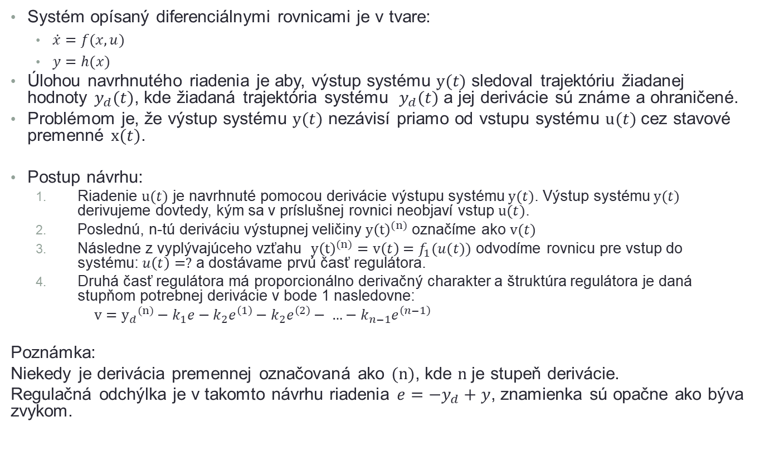
Vstupno-výstupná linearizácia
Systém opísaný diferenciálnymi rovnicami je v tvare:
$\dot{x}=f(x,u)$
$y=h(x)$
Úlohou navrhnutého riadenia je aby, výstup systému $y(t)$ sledoval trajektóriu žiadanej hodnoty $y_{d}(t)$, kde žiadaná trajektória systému $y_{d}(t)$ a jej derivácie sú známe a ohraničené.
Problémom je, že výstup systému $y(t)$ nezávisí priamo od vstupu systému $u(t)$ cez stavové premenné $x(t)$.
Postup návrhu:
Riadenie $u(t)$ je navrhnuté pomocou derivácie výstupu systému $y(t)$. Výstup systému $y(t)$ derivujeme dovtedy, kým sa v príslušnej rovnici neobjaví vstup $u(t)$.
Poslednú, n-tú deriváciu výstupnej veličiny $y{\left(t\right)}^{(n)}$ označíme ako $v(t)$
Následne z vyplývajúceho vzťahu $y{\left(t\right)}^{(n)}=v\left(t\right)=f_{1}(u(t))$ odvodíme rovnicu pre vstup do systému: $u\left(t\right)=?$ a dostávame prvú časť regulátora.
Druhá časť regulátora má proporcionálno derivačný charakter a štruktúra regulátora je daná stupňom potrebnej derivácie v bode 1 nasledovne:
$v={y_{d}}^{(n)}−k_{1}e−k_{2}e^{\left(1\right)}−k_{2}e^{\left(2\right)}− …−{k_{n−1}e}^{\left(n−1\right)}$
Poznámka:
Niekedy je derivácia premennej označovaná ako $(n)$, kde $n$ je stupeň derivácie.
Regulačná odchýlka je v takomto návrhu riadenia $e=−y_{d}+y$, znamienka sú opačne ako býva zvykom.

Slide 4
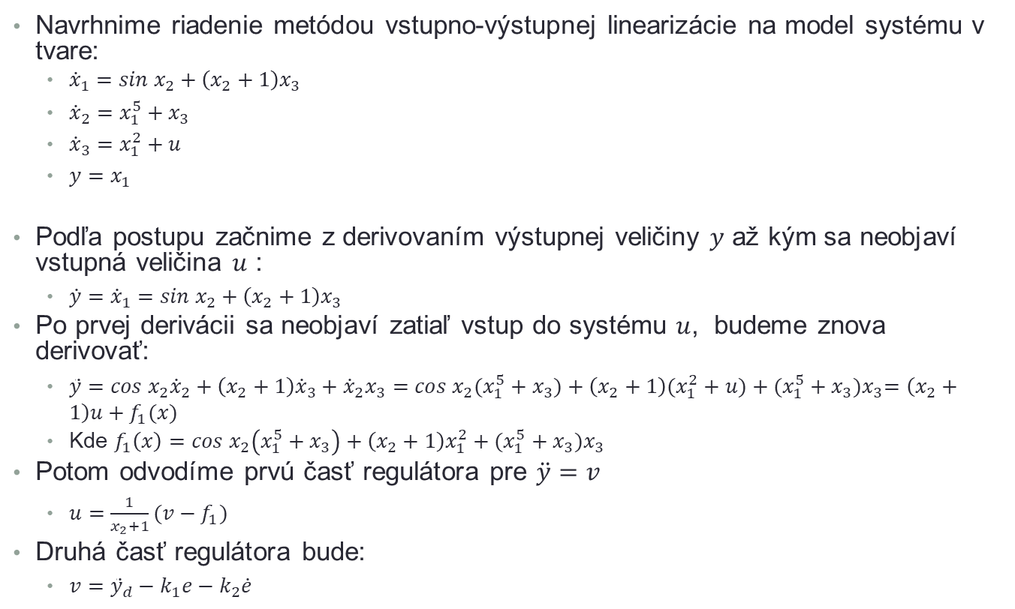
Príklad 1
Navrhnime riadenie metódou vstupno-výstupnej linearizácie na model systému v tvare:
${\dot{x}}_{1}=sin{ x}_{2}+\left(x_{2}+1\right)x_{3}$
${\dot{x}}_{2}=x_{1}^{5}+x_{3}$
${\dot{x}}_{3}=x_{1}^{2}+u$
$y=x_{1}$
Podľa postupu začnime z derivovaním výstupnej veličiny $y$ až kým sa neobjaví vstupná veličina $u$ :
$\dot{y}={\dot{x}}_{1}=sin{ x}_{2}+\left(x_{2}+1\right)x_{3}$
Po prvej derivácii sa neobjaví zatiaľ vstup do systému $u$, budeme znova derivovať:
$\ddot{y}=cos{ x}_{2}{\dot{x}}_{2}+\left(x_{2}+1\right){\dot{x}}_{3}+{{\dot{x}}_{2}x}_{3}=cos{ x}_{2}(x_{1}^{5}+x_{3})+\left(x_{2}+1\right)(x_{1}^{2}+u)+{(x_{1}^{5}+x_{3})x}_{3}=\left(x_{2}+1\right)u+f_{1}(x)$
Kde $f_{1}\left(x\right)=cos{ x}_{2}\left(x_{1}^{5}+x_{3}\right)+\left(x_{2}+1\right)x_{1}^{2}+{(x_{1}^{5}+x_{3})x}_{3}$
Potom odvodíme prvú časť regulátora pre $\ddot{y}=v$
$u=\frac{1}{x_{2}+1}(v−f_{1})$
Druhá časť regulátora bude:
$v={\ddot{y}}_{d}−k_{1}e−k_{2}\dot{e}$

Slide 5
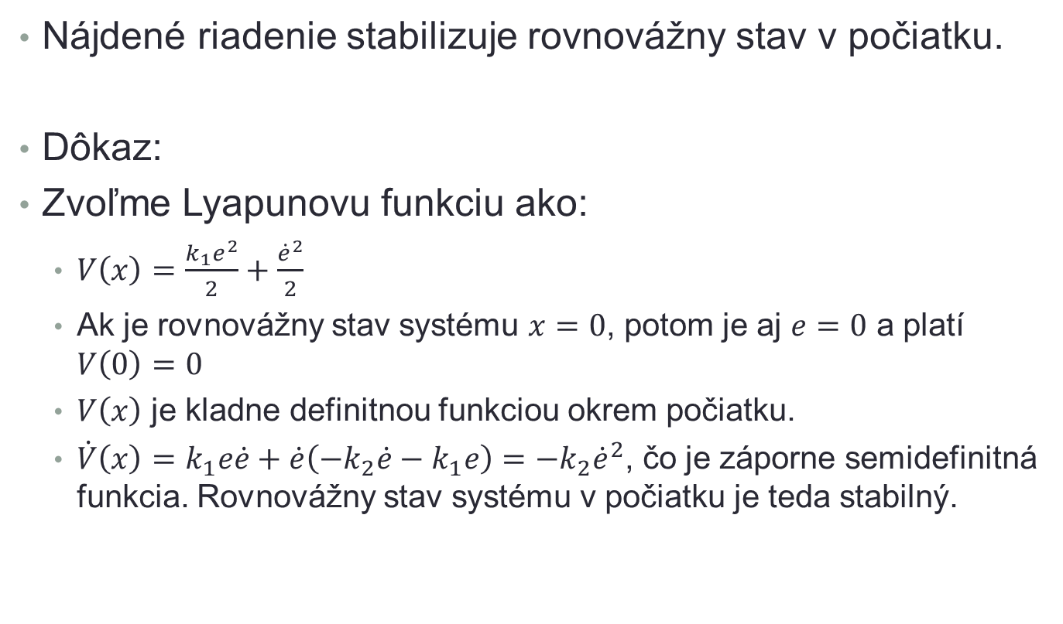
Príklad 1
Nájdené riadenie stabilizuje rovnovážny stav v počiatku.
Dôkaz:
Zvoľme Lyapunovu funkciu ako:
$V\left(x\right)=\frac{k_{1}e^{2}}{2}+\frac{{\dot{e}}^{2}}{2}$
Ak je rovnovážny stav systému $x=0$, potom je aj $e=0$ a platí $V\left(0\right)=0$
$V\left(x\right)$ je kladne definitnou funkciou okrem počiatku.
$\dot{V}\left(x\right)=k_{1}e\dot{e}+\dot{e}\left(−k_{2}\dot{e}−k_{1}e\right)=−k_{2}{\dot{e}}^{2}$, čo je záporne semidefinitná funkcia. Rovnovážny stav systému v počiatku je teda stabilný.

Slide 6
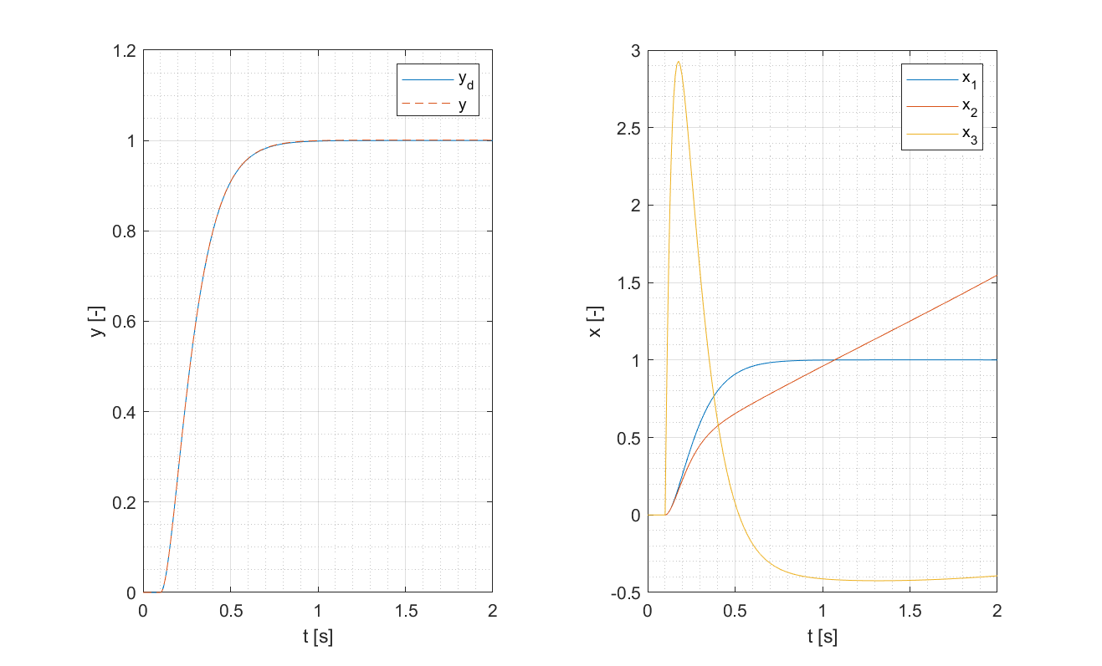
Príklad 1 – Simulačné riešenie

Slide 7
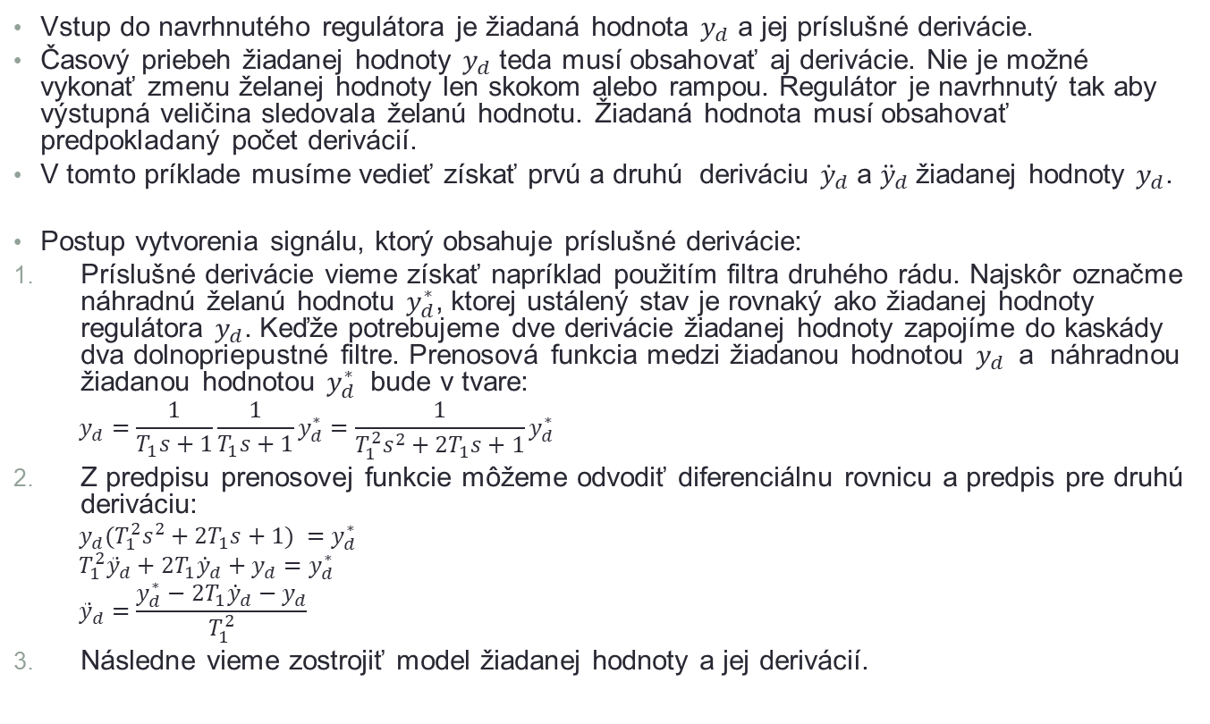
Príklad 1 – Žiadaná hodnota
Vstup do navrhnutého regulátora je žiadaná hodnota $y_{d}$ a jej príslušné derivácie.
Časový priebeh žiadanej hodnoty $y_{d}$ teda musí obsahovať aj derivácie. Nie je možné vykonať zmenu želanej hodnoty len skokom alebo rampou. Regulátor je navrhnutý tak aby výstupná veličina sledovala želanú hodnotu. Žiadaná hodnota musí obsahovať predpokladaný počet derivácií.
V tomto príklade musíme vedieť získať prvú a druhú deriváciu ${\dot{y}}_{d}$ a ${\ddot{y}}_{d}$žiadanej hodnoty $y_{d}$.
Postup vytvorenia signálu, ktorý obsahuje príslušné derivácie:
Príslušné derivácie vieme získať napríklad použitím filtra druhého rádu. Najskôr označme náhradnú želanú hodnotu $y_{d}^{∗}$, ktorej ustálený stav je rovnaký ako žiadanej hodnoty regulátora $y_{d}$. Keďže potrebujeme dve derivácie žiadanej hodnoty zapojíme do kaskády dva dolnopriepustné filtre. Prenosová funkcia medzi žiadanou hodnotou $y_{d}$ a náhradnou žiadanou hodnotou $y_{d}^{∗}$ bude v tvare:
$$y_{d}=\frac{1}{T_{1}s+1}\frac{1}{T_{1}s+1}y_{d}^{∗}=\frac{1}{{T_{1}^{2}s^{2}+2T}_{1}s+1}y_{d}^{∗}$$
Z predpisu prenosovej funkcie môžeme odvodiť diferenciálnu rovnicu a predpis pre druhú deriváciu:
$$y_{d}({T_{1}^{2}s^{2}+2T}_{1}s+1) =y_{d}^{∗}$$
$${T_{1}^{2}\ddot{y}}_{d}+2T_{1}{\dot{y}}_{d}+y_{d}=y_{d}^{∗}$$
$${\ddot{y}}_{d}=\frac{y_{d}^{∗}−2T_{1}{\dot{y}}_{d}−y_{d}}{T_{1}^{2}}$$
Následne vieme zostrojiť model žiadanej hodnoty a jej derivácií.

Slide 8
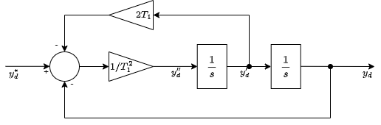
Príklad 1 – Žiadaná hodnota
Simulačný model pre generovanie želanej hodnoty a príslušných derivácií použitý v príklade.
Poznámka:
Metóda spätnoväzobnej linearizácie slúži k sledovaniu želanej trajektórie. Nie je preto možné priamo túto metódu použiť na neminimálne fázové systémy.
Generovanie derivácii želanej hodnoty je možné uskutočniť aj iným spôsobom. Ukážeme si v Simulinku ako.

Slide 9
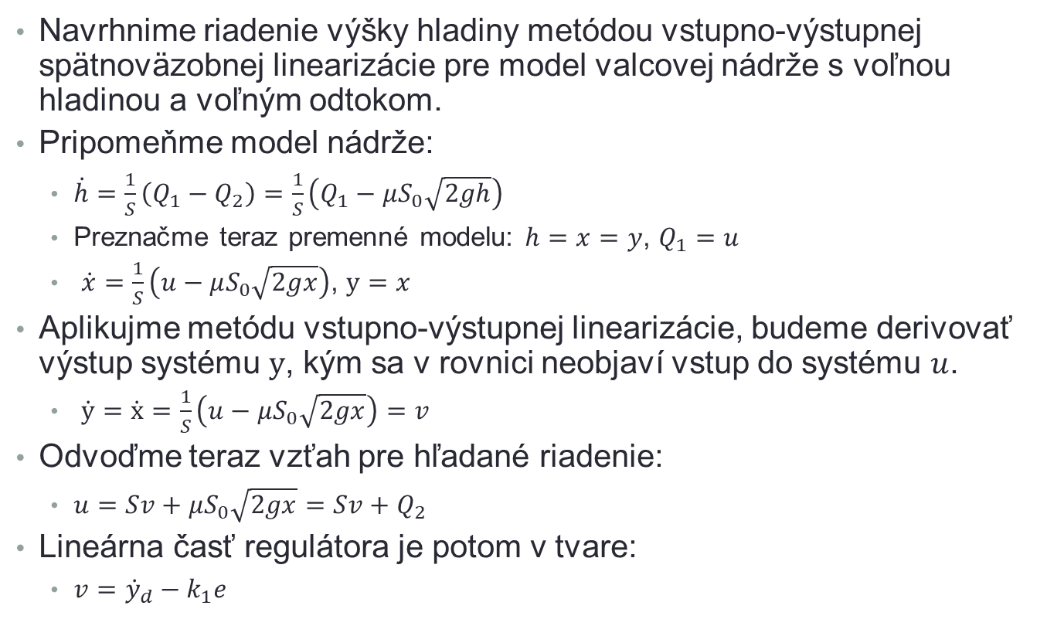
Príklad 2
Navrhnime riadenie výšky hladiny metódou vstupno-výstupnej spätnoväzobnej linearizácie pre model valcovej nádrže s voľnou hladinou a voľným odtokom.
Pripomeňme model nádrže:
$\dot{h}=\frac{1}{S}\left(Q_{1}−Q_{2}\right)=\frac{1}{S}\left(Q_{1}−μS_{0}\sqrt{2gh}\right)$
Preznačme teraz premenné modelu: $h=x=y$, $Q_{1}=u$
$\dot{x}=\frac{1}{S}\left(u−μS_{0}\sqrt{2gx}\right)$, $y=x$
Aplikujme metódu vstupno-výstupnej linearizácie, budeme derivovať výstup systému $y$, kým sa v rovnici neobjaví vstup do systému $u$.
$\dot{y}=\dot{x}=\frac{1}{S}\left(u−μS_{0}\sqrt{2gx}\right)=v$
Odvoďme teraz vzťah pre hľadané riadenie:
$u=Sv+μS_{0}\sqrt{2gx}=Sv+Q_{2}$
Lineárna časť regulátora je potom v tvare:
$v={\dot{y}}_{d}−k_{1}e$

Slide 10
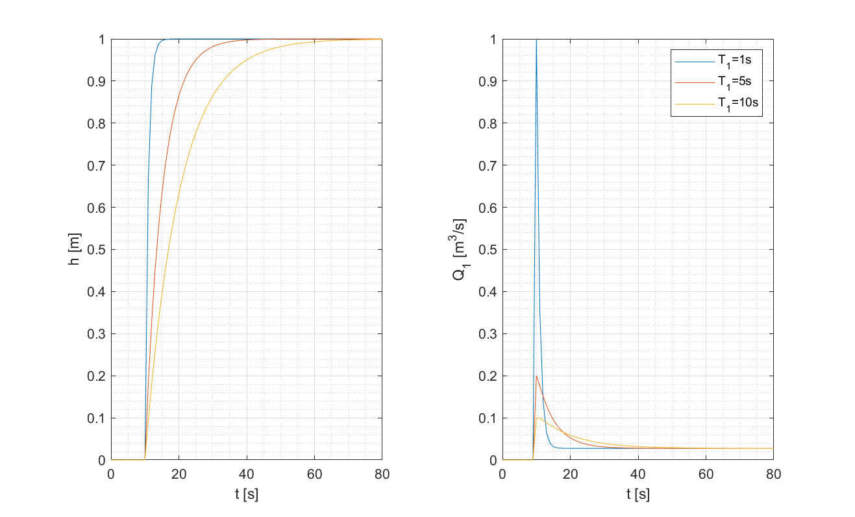
Príklad 2 – Simulácia

Slide 11
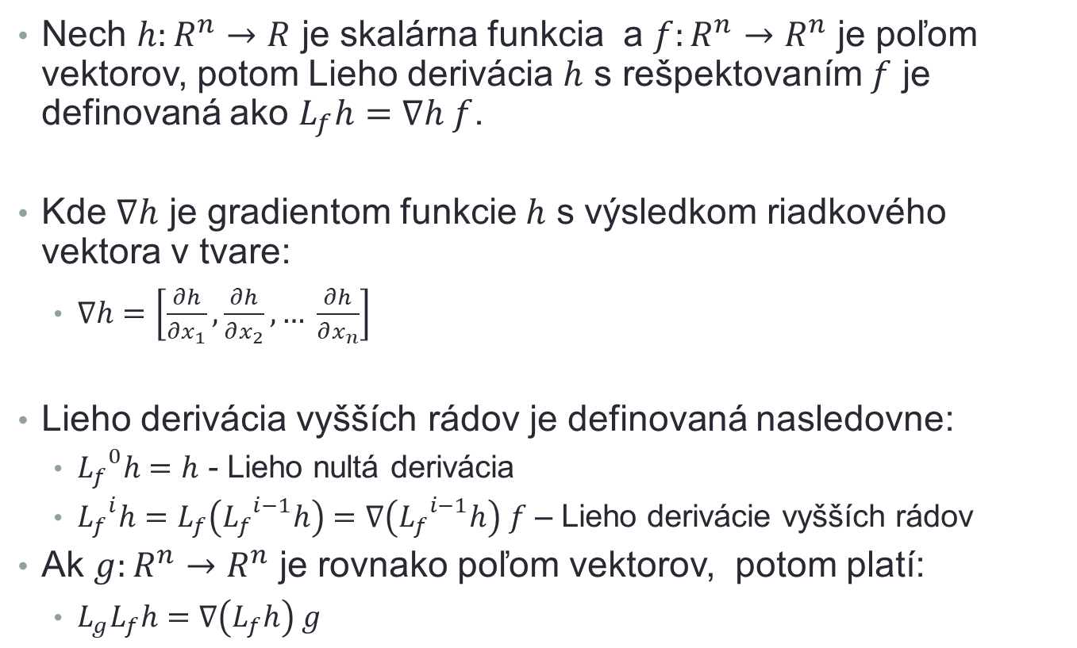
Lieho derivácia
Nech $h:R^{n}→R$ je skalárna funkcia a $f:R^{n}→R^{n}$ je poľom vektorov, potom Lieho derivácia $h$ s rešpektovaním $f$ je definovaná ako $L_{f}h=∇h f$.
Kde $∇h$ je gradientom funkcie $h$ s výsledkom riadkového vektora v tvare:
$∇h=\left[\frac{∂h}{∂x_{1}},\frac{∂h}{∂x_{2}},… \frac{∂h}{∂x_{n}}\right]$
Lieho derivácia vyšších rádov je definovaná nasledovne:
${L_{f}}^{0}h=h$ - Lieho nultá derivácia
${L_{f}}^{i}h=$ $L_{f}\left({L_{f}}^{i−1}h\right)=∇\left({L_{f}}^{i−1}h\right) f$ – Lieho derivácie vyšších rádov
Ak $g:R^{n}→R^{n}$ je rovnako poľom vektorov, potom platí:
$L_{g}L_{f}h=∇\left(L_{f}h\right) g$

Slide 12
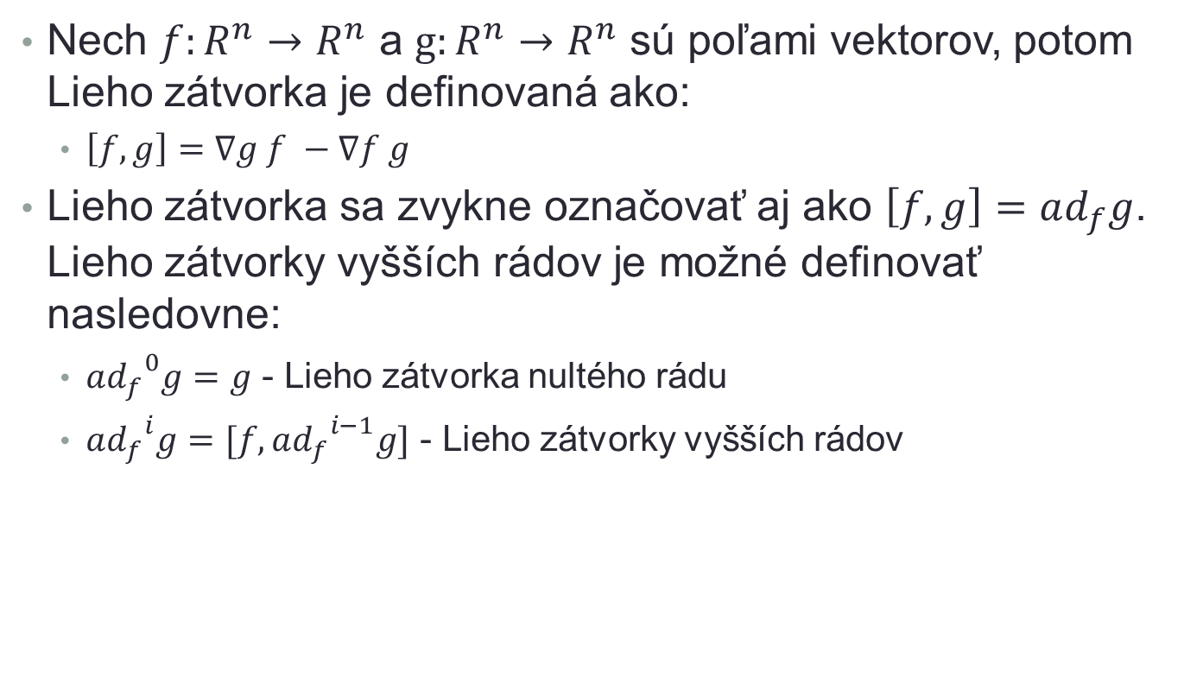
Lieho zátvorky
Nech $f:R^{n}→R^{n}$ a $g:R^{n}→R^{n}$ sú poľami vektorov, potom Lieho zátvorka je definovaná ako:
$\left[f,g\right]=$ $∇g f −∇f g$
Lieho zátvorka sa zvykne označovať aj ako $\left[f,g\right]=ad_{f}g$. Lieho zátvorky vyšších rádov je možné definovať nasledovne:
${ad_{f}}^{0}g=g$ - Lieho zátvorka nultého rádu
${ad_{f}}^{i}g=[f,{ad_{f}}^{i−1}g]$ - Lieho zátvorky vyšších rádov

Slide 13
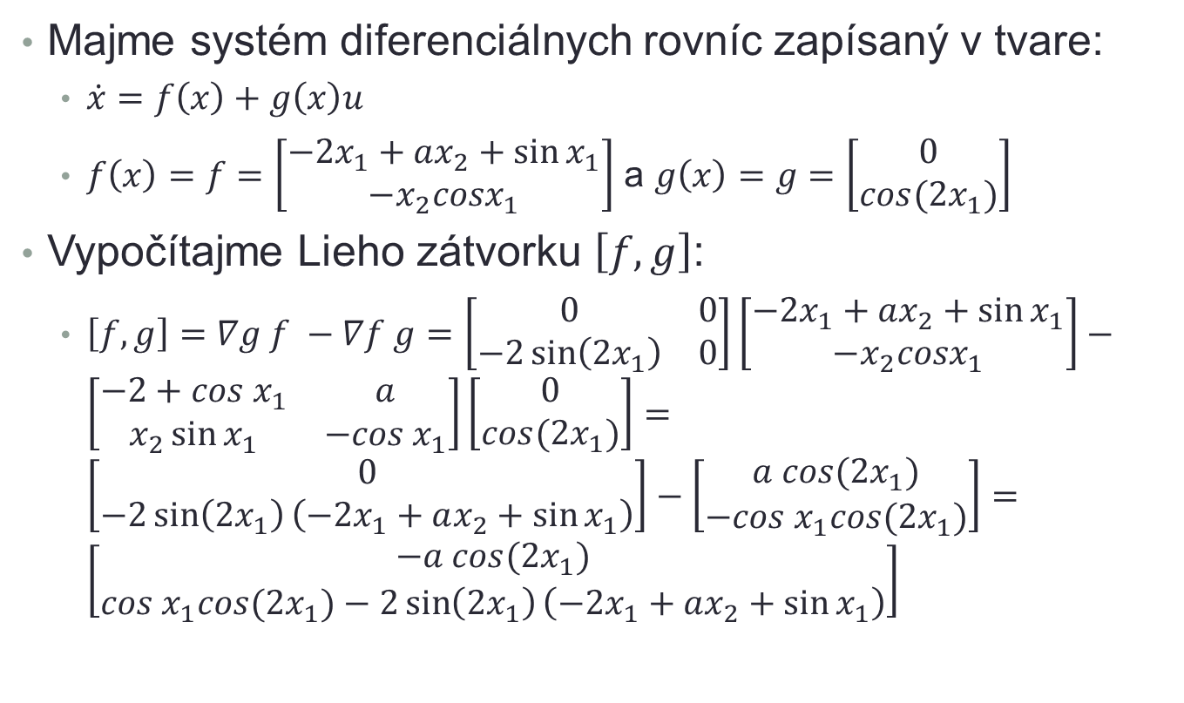
Príklad 3
Majme systém diferenciálnych rovníc zapísaný v tvare:
$\dot{x}=f\left(x\right)+g\left(x\right)u$
$f\left(x\right)=f=\left[\begin{matrix}−2x_{1}+ax_{2}+\sin{x_{1}} \\ −x_{2}cosx_{1}\end{matrix}\right]$ a $g\left(x\right)=g=\left[\begin{matrix}0 \\ cos{(2x}_{1})\end{matrix}\right]$
Vypočítajme Lieho zátvorku $\left[f,g\right]$:
$\left[f,g\right]=∇g f −∇f g=\left[\begin{matrix}0 & 0 \\ −2\sin\left(2x_{1}\right) & 0\end{matrix}\right]\left[\begin{matrix}−2x_{1}+ax_{2}+\sin{x_{1}} \\ −x_{2}cosx_{1}\end{matrix}\right]−\left[\begin{matrix}−2+cos{ x}_{1} & a \\ x_{2}\sin{x_{1}} & −cos{ x}_{1}\end{matrix}\right]\left[\begin{matrix}0 \\ cos{(2x}_{1})\end{matrix}\right]=\left[\begin{matrix}0 \\ −2\sin\left({2x}_{1}\right)\left(−2x_{1}+ax_{2}+\sin{x_{1}}\right)\end{matrix}\right]−\left[\begin{matrix}a cos{(2x}_{1}) \\ −cos{ x}_{1}cos{(2x}_{1})\end{matrix}\right]=\left[\begin{matrix}−a cos{(2x}_{1}) \\ cos{ x}_{1}cos{(2x}_{1})−2\sin\left({2x}_{1}\right)\left(−2x_{1}+ax_{2}+\sin{x_{1}}\right)\end{matrix}\right]$

Slide 14
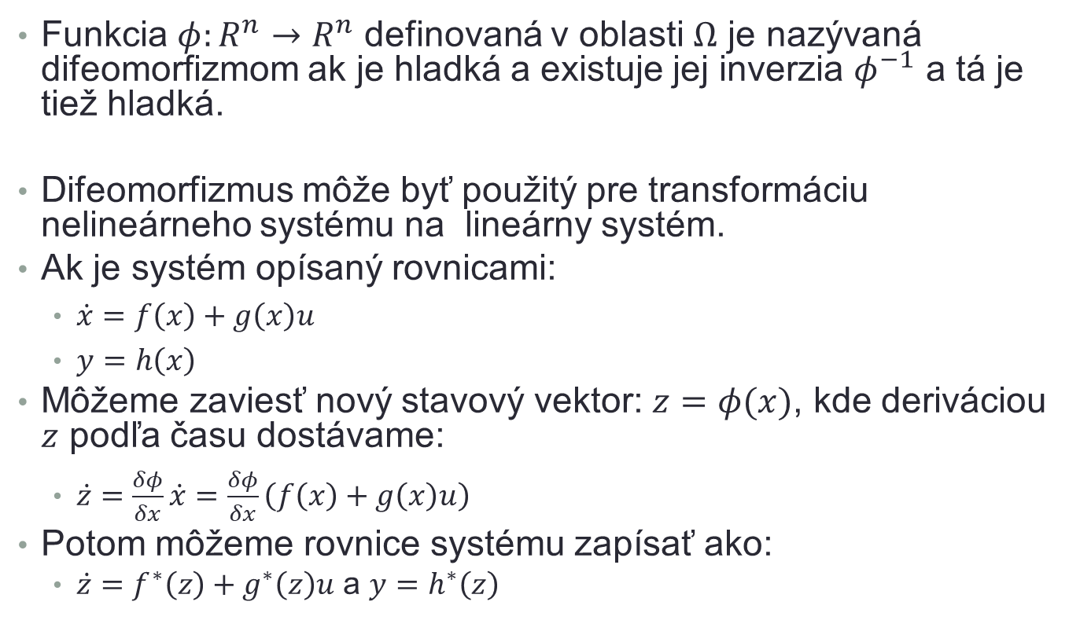
Difeomorfizmus
Funkcia $φ:R^{n}→R^{n}$ definovaná v oblasti $Ω$ je nazývaná difeomorfizmom ak je hladká a existuje jej inverzia $φ^{−1}$ a tá je tiež hladká.
Difeomorfizmus môže byť použitý pre transformáciu nelineárneho systému na lineárny systém.
Ak je systém opísaný rovnicami:
$\dot{x}=f\left(x\right)+g\left(x\right)u$
$y=h\left(x\right)$
Môžeme zaviesť nový stavový vektor: $z=φ(x)$, kde deriváciou $z$ podľa času dostávame:
$\dot{z}=\frac{δφ}{δx}\dot{x}=\frac{δφ}{δx}\left(f\left(x\right)+g\left(x\right)u\right)$
Potom môžeme rovnice systému zapísať ako:
$\dot{z}=f^{∗}\left(z\right)+g^{∗}\left(z\right)u$ a $y=h^{∗}\left(z\right)$

Slide 15
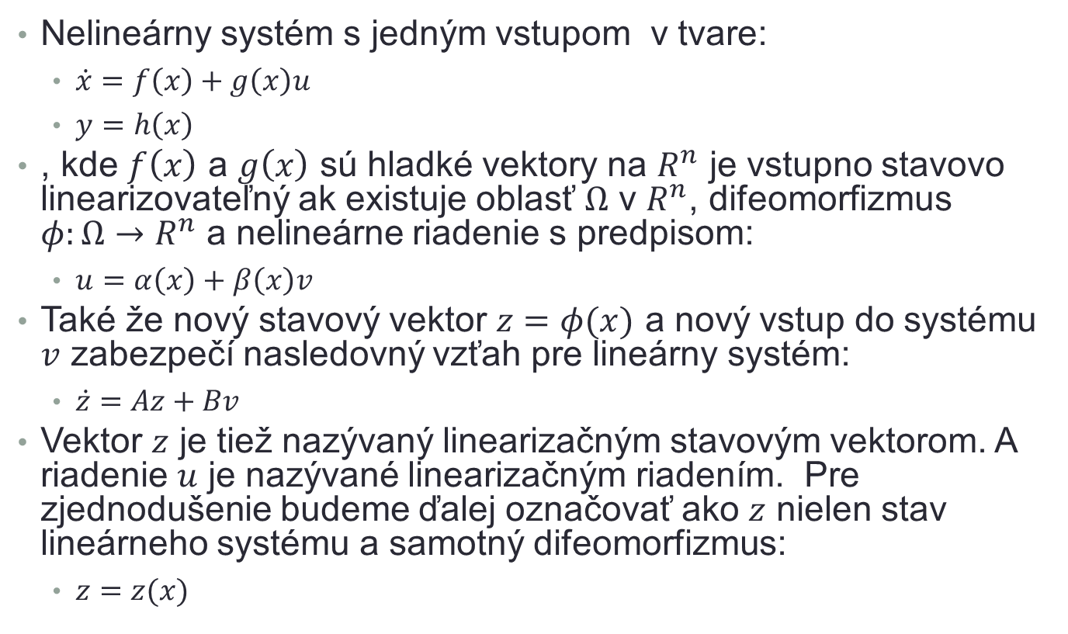
Vstupno stavová linearizácia
Nelineárny systém s jedným vstupom v tvare:
$\dot{x}=f\left(x\right)+g\left(x\right)u$
$y=h\left(x\right)$
, kde $f\left(x\right)$ a $g\left(x\right)$ sú hladké vektory na $R^{n}$ je vstupno stavovo linearizovateľný ak existuje oblasť $Ω$ v $R^{n}$, difeomorfizmus $φ:Ω→R^{n}$ a nelineárne riadenie s predpisom:
$u=α\left(x\right)+β\left(x\right)v$
Také že nový stavový vektor $z=φ(x)$ a nový vstup do systému $v$ zabezpečí nasledovný vzťah pre lineárny systém:
$\dot{z}=Az+Bv$
Vektor $z$ je tiež nazývaný linearizačným stavovým vektorom. A riadenie $u$ je nazývané linearizačným riadením. Pre zjednodušenie budeme ďalej označovať ako $z$ nielen stav lineárneho systému a samotný difeomorfizmus:
$z=z(x)$

Slide 16
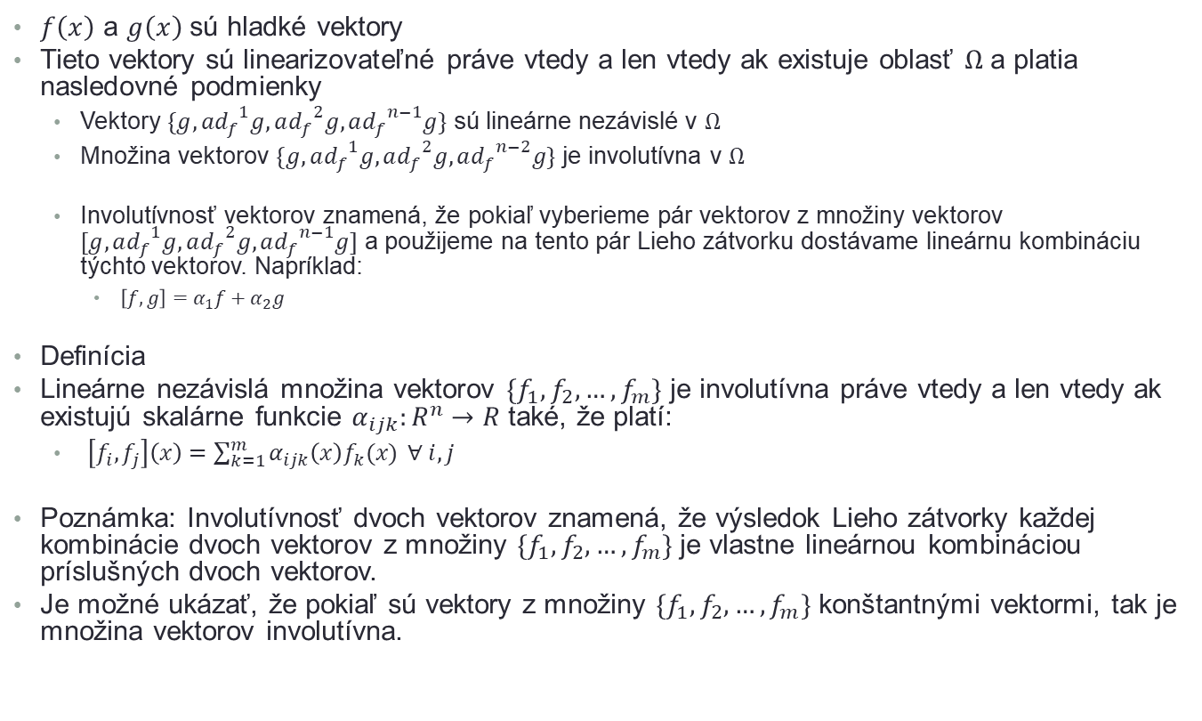
Podmienky vstupno-stavovej linearizácie
$f\left(x\right)$ a $g\left(x\right)$ sú hladké vektory
Tieto vektory sú linearizovateľné práve vtedy a len vtedy ak existuje oblasť $Ω$ a platia nasledovné podmienky
Vektory $\{g,{ad_{f}}^{1}g,{ad_{f}}^{2}g,{ad_{f}}^{n−1}g\}$ sú lineárne nezávislé v $Ω$
Množina vektorov $\{g,{ad_{f}}^{1}g,{ad_{f}}^{2}g,{ad_{f}}^{n−2}g\}$ je involutívna v $Ω$
Involutívnosť vektorov znamená, že pokiaľ vyberieme pár vektorov z množiny vektorov $[g,{ad_{f}}^{1}g,{ad_{f}}^{2}g,{ad_{f}}^{n−1}g]$ a použijeme na tento pár Lieho zátvorku dostávame lineárnu kombináciu týchto vektorov. Napríklad:
$\left[f,g\right]=α_{1}f+α_{2}g$
Definícia
Lineárne nezávislá množina vektorov $\{f_{1},f_{2},…, f_{m}\}$ je involutívna práve vtedy a len vtedy ak existujú skalárne funkcie $α_{ijk}:R^{n}→R$ také, že platí:
$\left[f_{i},f_{j}\right]\left(x\right)=\sum_{k=1}^{m}{α_{ijk}\left(x\right)f_{k}(x)} ∀ i,j$
Poznámka: Involutívnosť dvoch vektorov znamená, že výsledok Lieho zátvorky každej kombinácie dvoch vektorov z množiny $\{f_{1},f_{2},…, f_{m}\}$ je vlastne lineárnou kombináciou príslušných dvoch vektorov.
Je možné ukázať, že pokiaľ sú vektory z množiny $\{f_{1},f_{2},…, f_{m}\}$ konštantnými vektormi, tak je množina vektorov involutívna.

Slide 17
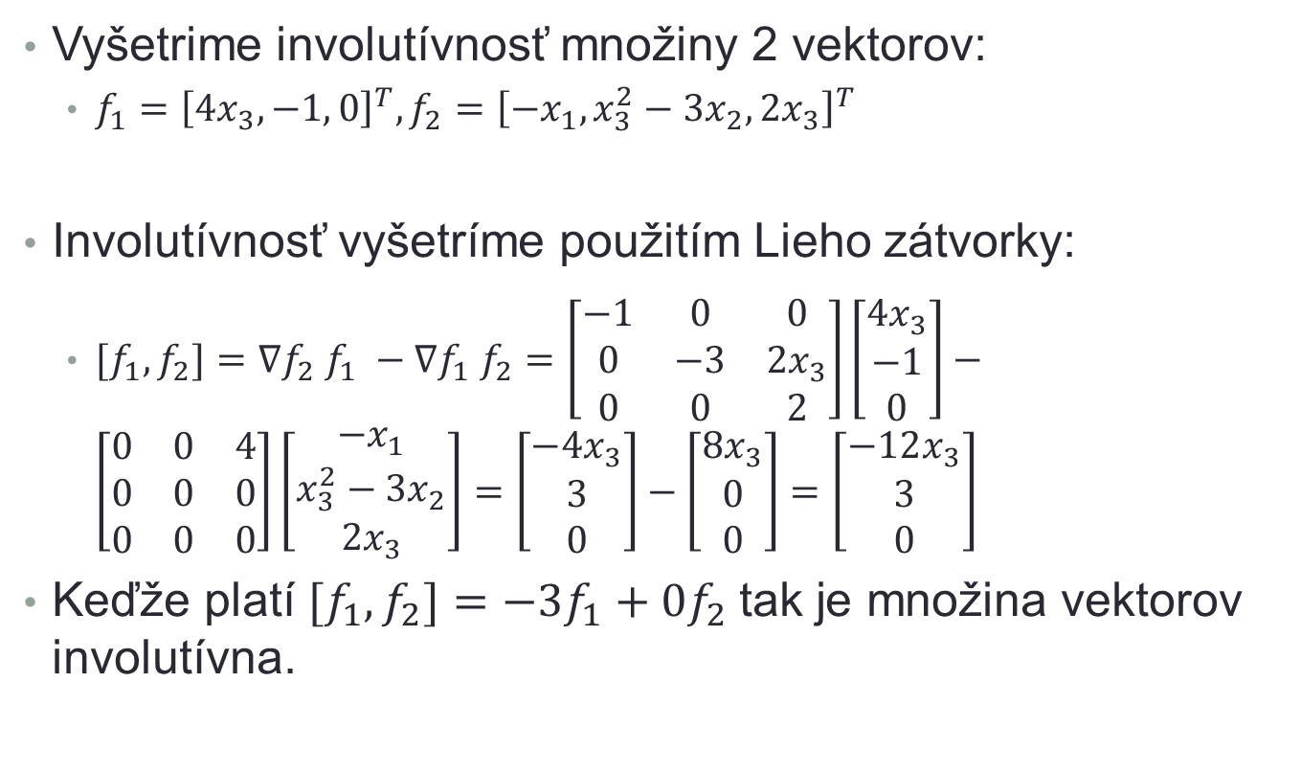
Príklad 4
Vyšetrime involutívnosť množiny 2 vektorov:
$f_{1}={\left[4x_{3},−1, 0\right]}^{T}, f_{2}={\left[−x_{1}, x_{3}^{2}−3x_{2}, 2x_{3}\right]}^{T}$
Involutívnosť vyšetríme použitím Lieho zátvorky:
${[f}_{1},f_{2}]=∇f_{2} f_{1} −∇f_{1} f_{2}=\left[\begin{matrix}−1 & 0 & 0 \\ 0 & −3 & 2x_{3} \\ 0 & 0 & 2\end{matrix}\right]\left[\begin{matrix}4x_{3} \\ −1 \\ 0\end{matrix}\right]−\left[\begin{matrix}0 & 0 & 4 \\ 0 & 0 & 0 \\ 0 & 0 & 0\end{matrix}\right]\left[\begin{matrix}−x_{1} \\ x_{3}^{2}−3x_{2} \\ 2x_{3}\end{matrix}\right]=\left[\begin{matrix}−4x_{3} \\ 3 \\ 0\end{matrix}\right]−\left[\begin{matrix}8x_{3} \\ 0 \\ 0\end{matrix}\right]=\left[\begin{matrix}−12x_{3} \\ 3 \\ 0\end{matrix}\right]$
Keďže platí ${[f}_{1},f_{2}]=−3f_{1}+0f_{2}$tak je množina vektorov involutívna.

Slide 18
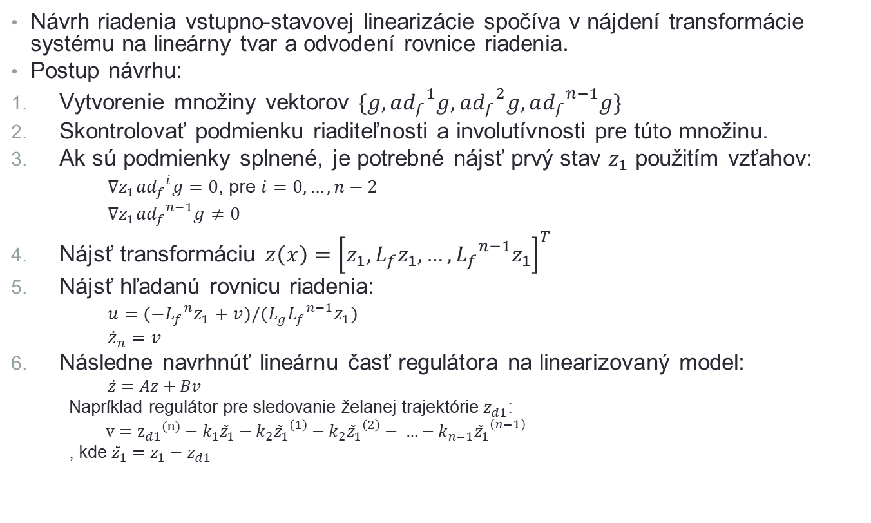
Návrh riadenia s použitím metódy vstupno-stavovej linearizácie
Návrh riadenia vstupno-stavovej linearizácie spočíva v nájdení transformácie systému na lineárny tvar a odvodení rovnice riadenia.
Postup návrhu:
Vytvorenie množiny vektorov $\{g,{ad_{f}}^{1}g,{ad_{f}}^{2}g,{ad_{f}}^{n−1}g\}$
Skontrolovať podmienku riaditeľnosti a involutívnosti pre túto množinu.
Ak sú podmienky splnené, je potrebné nájsť prvý stav $z_{1}$ použitím vzťahov:
${∇z_{1}ad_{f}}^{i}g=0$, pre $i=0,…, n−2$
${∇z_{1}ad_{f}}^{n−1}g≠0$
Nájsť transformáciu $z\left(x\right)={\left[z_{1}, L_{f}z_{1}, …, {L_{f}}_{}^{n−1}z_{1}\right]}^{T}$
Nájsť hľadanú rovnicu riadenia:
$u=(−{L_{f}}^{n}z_{1}+v)/(L_{g}{L_{f}}^{n−1}z_{1})$
${\dot{z}}_{n}=v$
Následne navrhnúť lineárnu časť regulátora na linearizovaný model:
$\dot{z}=Az+Bv$
Napríklad regulátor pre sledovanie želanej trajektórie $z_{d1}$:
$$v={z_{d1}}^{(n)}−k_{1}{\tilde{z}}_{1}−k_{2}{{\tilde{z}}_{1}}^{\left(1\right)}−k_{2}{{\tilde{z}}_{1}}^{\left(2\right)}− …−{k_{n−1}{\tilde{z}}_{1}}^{\left(n−1\right)}$$
, kde ${\tilde{z}}_{1}=z_{1}−z_{d1}$

Slide 19
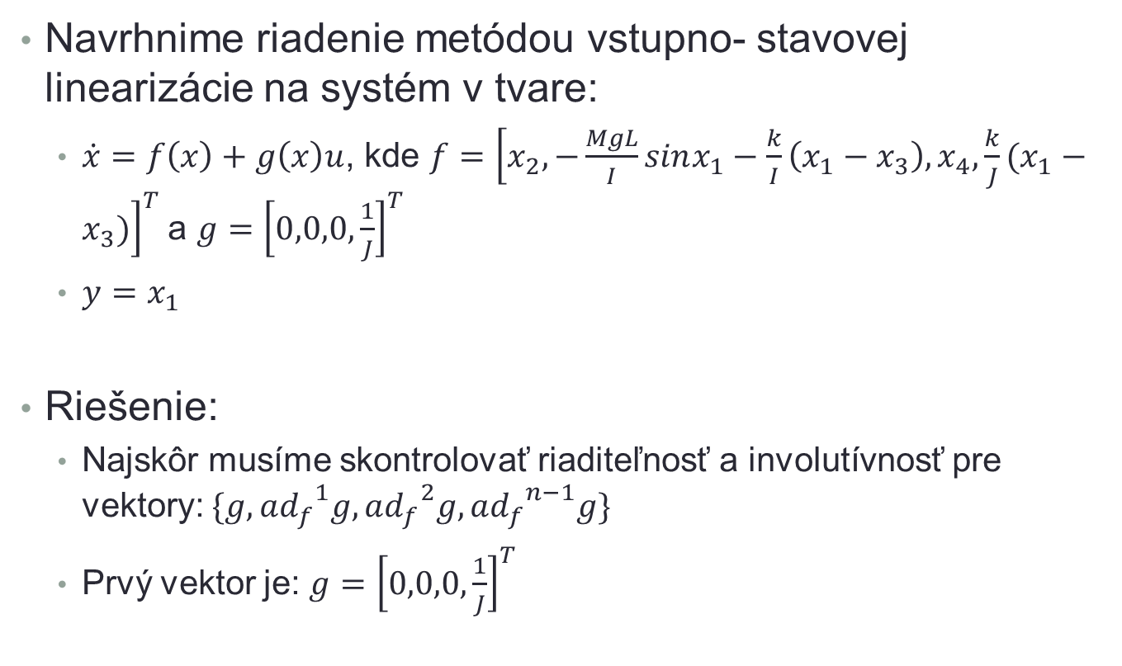
Príklad 5
Navrhnime riadenie metódou vstupno- stavovej linearizácie na systém v tvare:
$\dot{x}=f\left(x\right)+g\left(x\right)u$, kde $f={\left[x_{2},−\frac{MgL}{I}sinx_{1}−\frac{k}{I}\left(x_{1}−x_{3}\right), x_{4},\frac{k}{J}(x_{1}−x_{3})\right]}^{T}$a $g={\left[0,0,0,\frac{1}{J}\right]}^{T}$
$y=x_{1}$
Riešenie:
Najskôr musíme skontrolovať riaditeľnosť a involutívnosť pre vektory: $\{g,{ad_{f}}^{1}g,{ad_{f}}^{2}g,{ad_{f}}^{n−1}g\}$
Prvý vektor je: $g={\left[0,0,0,\frac{1}{J}\right]}^{T}$

Slide 20
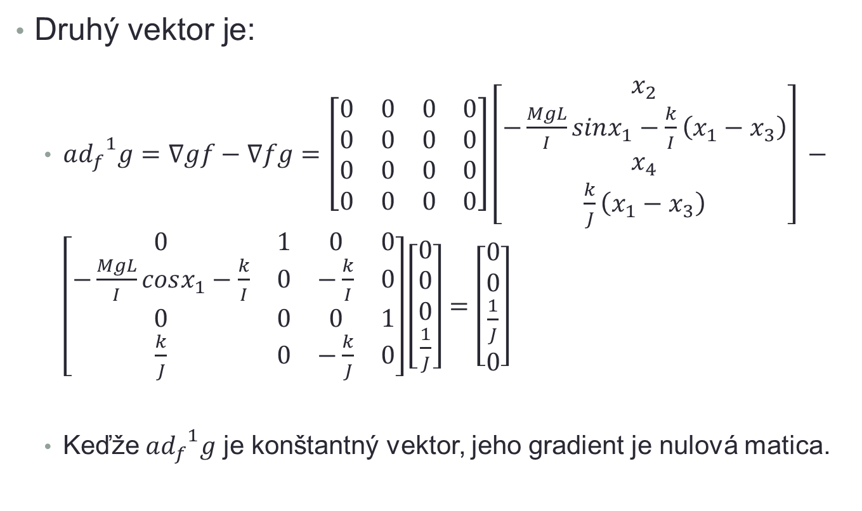
Príklad 5
Druhý vektor je:
${ad_{f}}^{1}g=∇gf−∇fg=\left[\begin{matrix}0 & 0 & 0 & 0 \\ 0 & 0 & 0 & 0 \\ 0 & 0 & 0 & 0 \\ 0 & 0 & 0 & 0\end{matrix}\right]\left[\begin{matrix}x_{2} \\ −\frac{MgL}{I}sinx_{1}−\frac{k}{I}\left(x_{1}−x_{3}\right) \\ x_{4} \\ \frac{k}{J}\left(x_{1}−x_{3}\right)\end{matrix}\right] −\left[\begin{matrix}0 & 1 & 0 & 0 \\ −\frac{MgL}{I}cosx_{1}−\frac{k}{I} & 0 & −\frac{k}{I} & 0 \\ 0 & 0 & 0 & 1 \\ \frac{k}{J} & 0 & −\frac{k}{J} & 0\end{matrix}\right]\left[\begin{matrix}0 \\ 0 \\ 0 \\ \frac{1}{J}\end{matrix}\right]=\left[\begin{matrix}0 \\ 0 \\ \frac{1}{J} \\ 0\end{matrix}\right]$
Keďže${ ad_{f}}^{1}g$ je konštantný vektor, jeho gradient je nulová matica.

Slide 21
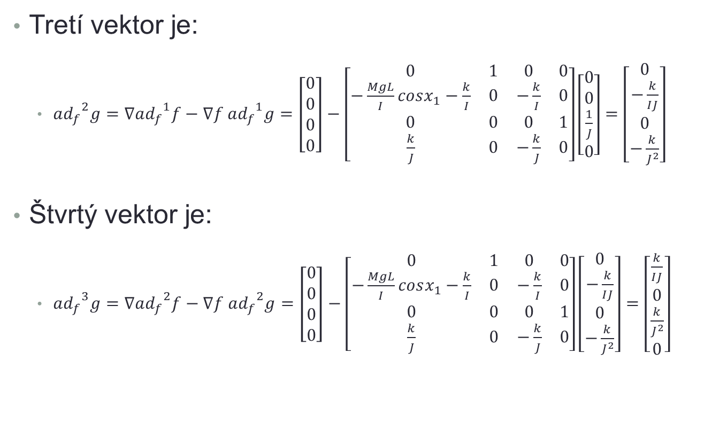
Príklad 5
Tretí vektor je:
${ad_{f}}^{2}g=∇{ad_{f}}^{1}f−∇f {ad_{f}}^{1}g=\left[\begin{matrix}0 \\ 0 \\ 0 \\ 0\end{matrix}\right]−\left[\begin{matrix}0 & 1 & 0 & 0 \\ −\frac{MgL}{I}cosx_{1}−\frac{k}{I} & 0 & −\frac{k}{I} & 0 \\ 0 & 0 & 0 & 1 \\ \frac{k}{J} & 0 & −\frac{k}{J} & 0\end{matrix}\right]\left[\begin{matrix}0 \\ 0 \\ \frac{1}{J} \\ 0\end{matrix}\right]=\left[\begin{matrix}0 \\ −\frac{k}{IJ} \\ 0 \\ −\frac{k}{J^{2}}\end{matrix}\right]$
Štvrtý vektor je:
${ad_{f}}^{3}g=∇{ad_{f}}^{2}f−∇f {ad_{f}}^{2}g=\left[\begin{matrix}0 \\ 0 \\ 0 \\ 0\end{matrix}\right]−\left[\begin{matrix}0 & 1 & 0 & 0 \\ −\frac{MgL}{I}cosx_{1}−\frac{k}{I} & 0 & −\frac{k}{I} & 0 \\ 0 & 0 & 0 & 1 \\ \frac{k}{J} & 0 & −\frac{k}{J} & 0\end{matrix}\right]\left[\begin{matrix}0 \\ −\frac{k}{IJ} \\ 0 \\ −\frac{k}{J^{2}}\end{matrix}\right]=\left[\begin{matrix}\frac{k}{IJ} \\ 0 \\ \frac{k}{J^{2}} \\ 0\end{matrix}\right]$

Slide 22
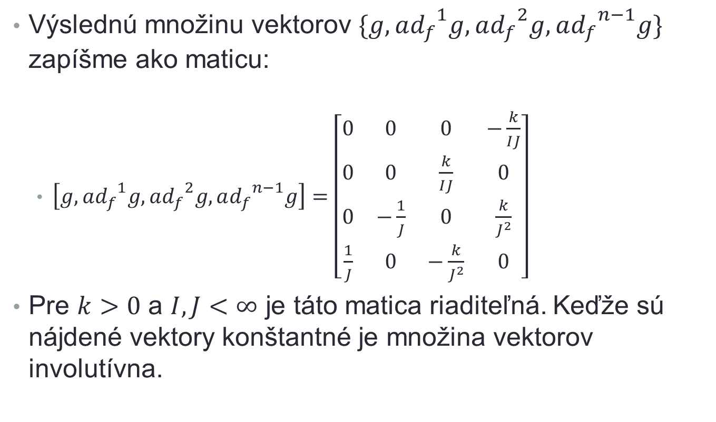
Príklad 5
Výslednú množinu vektorov $\{g,{ad_{f}}^{1}g,{ad_{f}}^{2}g,{ad_{f}}^{n−1}g\}$ zapíšme ako maticu:
$\left[g,{ad_{f}}^{1}g,{ad_{f}}^{2}g,{ad_{f}}^{n−1}g\right]=\left[\begin{matrix}0 & 0 & 0 & −\frac{k}{IJ} \\ 0 & 0 & \frac{k}{IJ} & 0 \\ 0 & −\frac{1}{J} & 0 & \frac{k}{J^{2}} \\ \frac{1}{J} & 0 & −\frac{k}{J^{2}} & 0\end{matrix}\right]$
Pre $k>0$ a $I,J<∞$ je táto matica riaditeľná. Keďže sú nájdené vektory konštantné je množina vektorov involutívna.

Slide 23
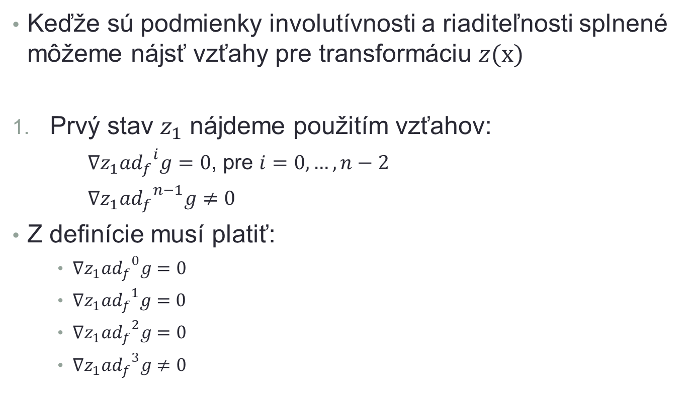
Príklad 5
Keďže sú podmienky involutívnosti a riaditeľnosti splnené môžeme nájsť vzťahy pre transformáciu $z(x)$
Prvý stav $z_{1}$ nájdeme použitím vzťahov:
${∇z_{1}ad_{f}}^{i}g=0$, pre $i=0,…, n−2$
${∇z_{1}ad_{f}}^{n−1}g≠0$
Z definície musí platiť:
${∇z_{1}ad_{f}}^{0}g=0$
${∇z_{1}ad_{f}}^{1}g=0$
${∇z_{1}ad_{f}}^{2}g=0$
${∇z_{1}ad_{f}}^{3}g≠0$

Slide 24

Príklad 5
Gradient $∇z_{1}$:
$∇z_{1}=\left[\begin{matrix}\frac{∂z_{1}}{∂x_{1}} & \frac{∂z_{1}}{∂x_{2}} & \frac{∂z_{1}}{∂x_{3}} & \frac{∂z_{1}}{∂x_{4}}\end{matrix}\right]$
${∇z_{1}ad_{f}}^{0}g=\frac{1}{J}\frac{∂z_{1}}{∂x_{4}}=0$
${∇z_{1}ad_{f}}^{1}g=−\frac{1}{J}$ $\frac{∂z_{1}}{∂x_{3}}=0$
${∇z_{1}ad_{f}}^{2}g=\frac{k}{IJ}\frac{∂z_{1}}{∂x_{2}}−\frac{k}{J^{2}}\frac{∂z_{1}}{∂x_{4}}=0$ a teda aj $\frac{∂z_{1}}{∂x_{2}}=0$
${∇z_{1}ad_{f}}^{3}g=−\frac{k}{IJ}\frac{∂z_{1}}{∂x_{1}}+\frac{k}{J^{2}}\frac{∂z_{1}}{∂x_{3}}≠0$ a to je možné splniť napr. ak $z_{1}=x_{1}$

Slide 25
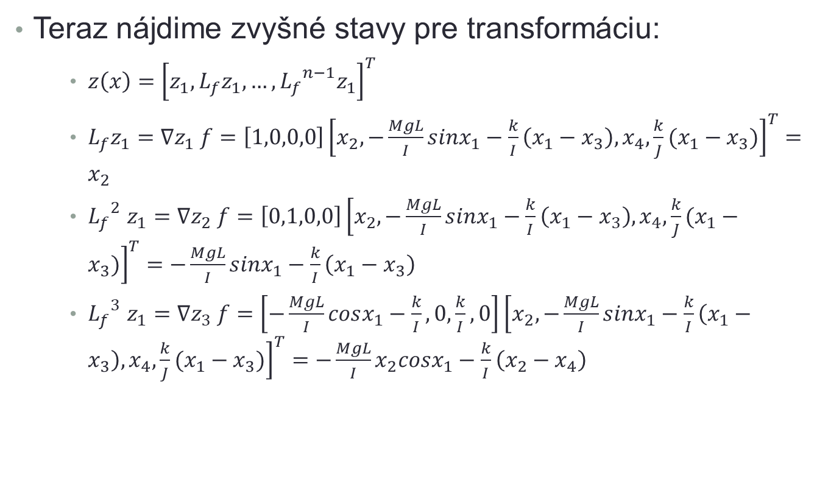
Príklad 5
Teraz nájdime zvyšné stavy pre transformáciu:
$z\left(x\right)={\left[z_{1}, L_{f}z_{1}, …, {L_{f}}_{}^{n−1}z_{1}\right]}^{T}$
$L_{f}z_{1}=$ $∇z_{1} f=\left[1,0,0,0\right]{\left[x_{2},−\frac{MgL}{I}sinx_{1}−\frac{k}{I}\left(x_{1}−x_{3}\right), x_{4},\frac{k}{J}(x_{1}−x_{3})\right]}^{T}=x_{2}$
${L_{f}}_{}^{2}z_{1}=$ $∇z_{2} f=$ $\left[0,1,0,0\right]{\left[x_{2},−\frac{MgL}{I}sinx_{1}−\frac{k}{I}\left(x_{1}−x_{3}\right), x_{4},\frac{k}{J}(x_{1}−x_{3})\right]}^{T}=$ $−\frac{MgL}{I}sinx_{1}−\frac{k}{I}\left(x_{1}−x_{3}\right)$
${L_{f}}_{}^{3}z_{1}=∇z_{3} f=\left[−\frac{MgL}{I}cosx_{1}−\frac{k}{I},0,\frac{k}{I},0\right]{\left[x_{2},−\frac{MgL}{I}sinx_{1}−\frac{k}{I}\left(x_{1}−x_{3}\right), x_{4},\frac{k}{J}(x_{1}−x_{3})\right]}^{T}=$ $−\frac{MgL}{I}x_{2}cosx_{1}−\frac{k}{I}\left(x_{2}−x_{4}\right)$

Slide 26
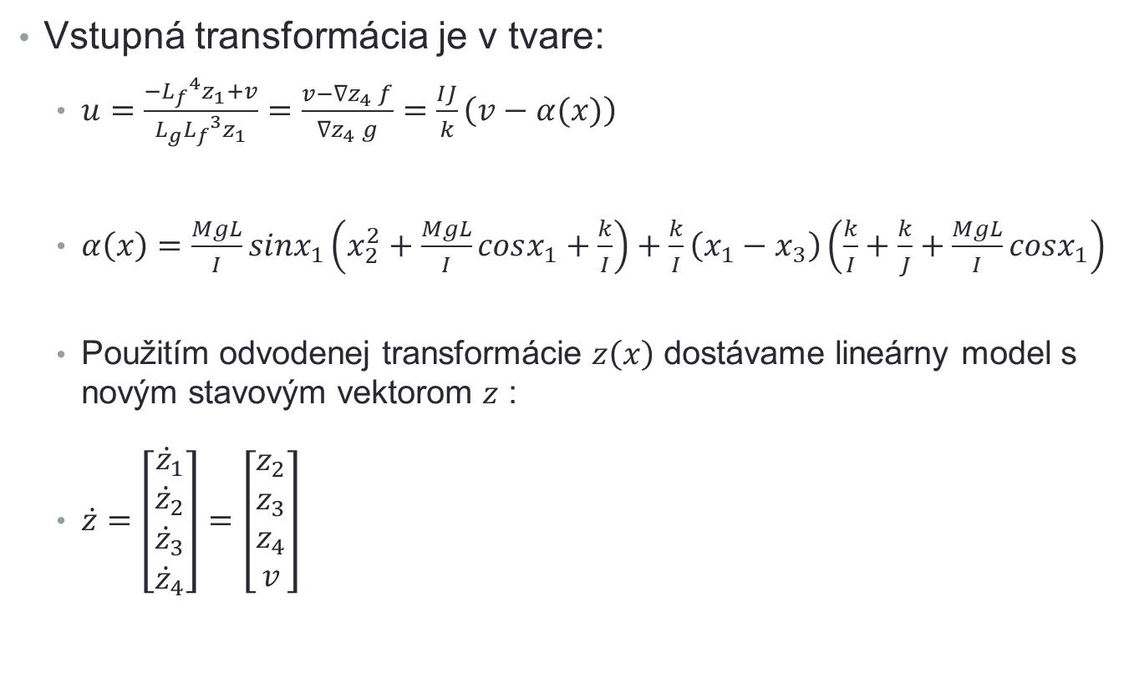
Príklad 5
Vstupná transformácia je v tvare:
$u=\frac{−{L_{f}}^{4}z_{1}+v}{L_{g}{L_{f}}^{3}z_{1}}=\frac{v−∇z_{4} f}{∇z_{4} g}=\frac{IJ}{k}\left(v−α(x)\right)$
$α\left(x\right)=\frac{MgL}{I}sinx_{1}\left(x_{2}^{2}+\frac{MgL}{I}cosx_{1}+\frac{k}{I}\right)+\frac{k}{I}\left(x_{1}−x_{3}\right)\left(\frac{k}{I}+\frac{k}{J}+\frac{MgL}{I}cosx_{1}\right)$
Použitím odvodenej transformácie $z\left(x\right)$ dostávame lineárny model s novým stavovým vektorom $z$ :
$\dot{z}=\left[\begin{matrix}{\dot{z}}_{1} \\ {\dot{z}}_{2} \\ {\dot{z}}_{3} \\ {\dot{z}}_{4}\end{matrix}\right]=\left[\begin{matrix}z_{2} \\ z_{3} \\ z_{4} \\ v\end{matrix}\right]$

Slide 27
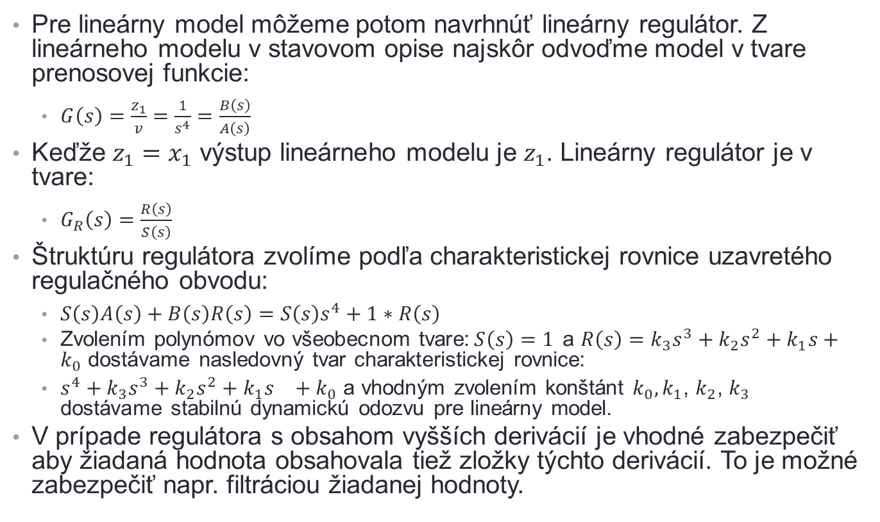
Príklad 5
Pre lineárny model môžeme potom navrhnúť lineárny regulátor. Z lineárneho modelu v stavovom opise najskôr odvoďme model v tvare prenosovej funkcie:
$G\left(s\right)=\frac{z_{1}}{v}=\frac{1}{s^{4}}=\frac{B\left(s\right)}{A\left(s\right)}$
Keďže $z_{1}=x_{1}$ výstup lineárneho modelu je $z_{1}$. Lineárny regulátor je v tvare:
$G_{R}\left(s\right)=\frac{R\left(s\right)}{S\left(s\right)}$
Štruktúru regulátora zvolíme podľa charakteristickej rovnice uzavretého regulačného obvodu:
$S\left(s\right)A\left(s\right)+B\left(s\right)R\left(s\right)=S\left(s\right)s^{4}+1∗R\left(s\right)$
Zvolením polynómov vo všeobecnom tvare:$S\left(s\right)=1$ a $R\left(s\right)=k_{3}s^{3}+k_{2}s^{2}+k_{1}s+k_{0}$ dostávame nasledovný tvar charakteristickej rovnice:
$s^{4}+k_{3}s^{3}+k_{2}s^{2}+k_{1}s^{}+k_{0}$ a vhodným zvolením konštánt $k_{0},k_{1}$, $k_{2}$, $k_{3}$ dostávame stabilnú dynamickú odozvu pre lineárny model.
V prípade regulátora s obsahom vyšších derivácií je vhodné zabezpečiť aby žiadaná hodnota obsahovala tiež zložky týchto derivácií. To je možné zabezpečiť napr. filtráciou žiadanej hodnoty.

Slide 28
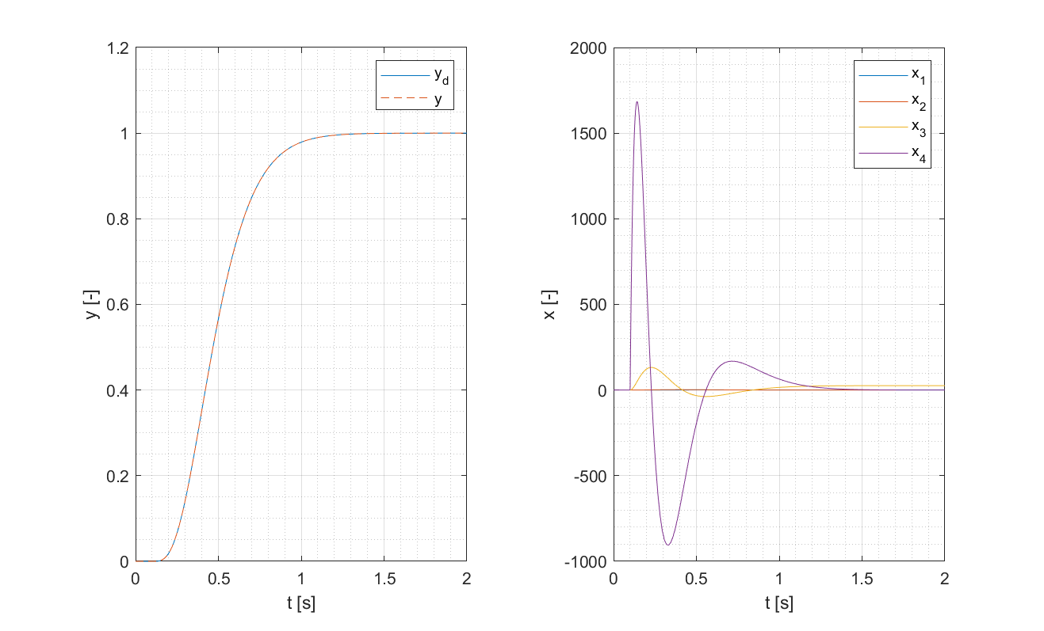
Príklad 5 – Simulácia

Slide 29
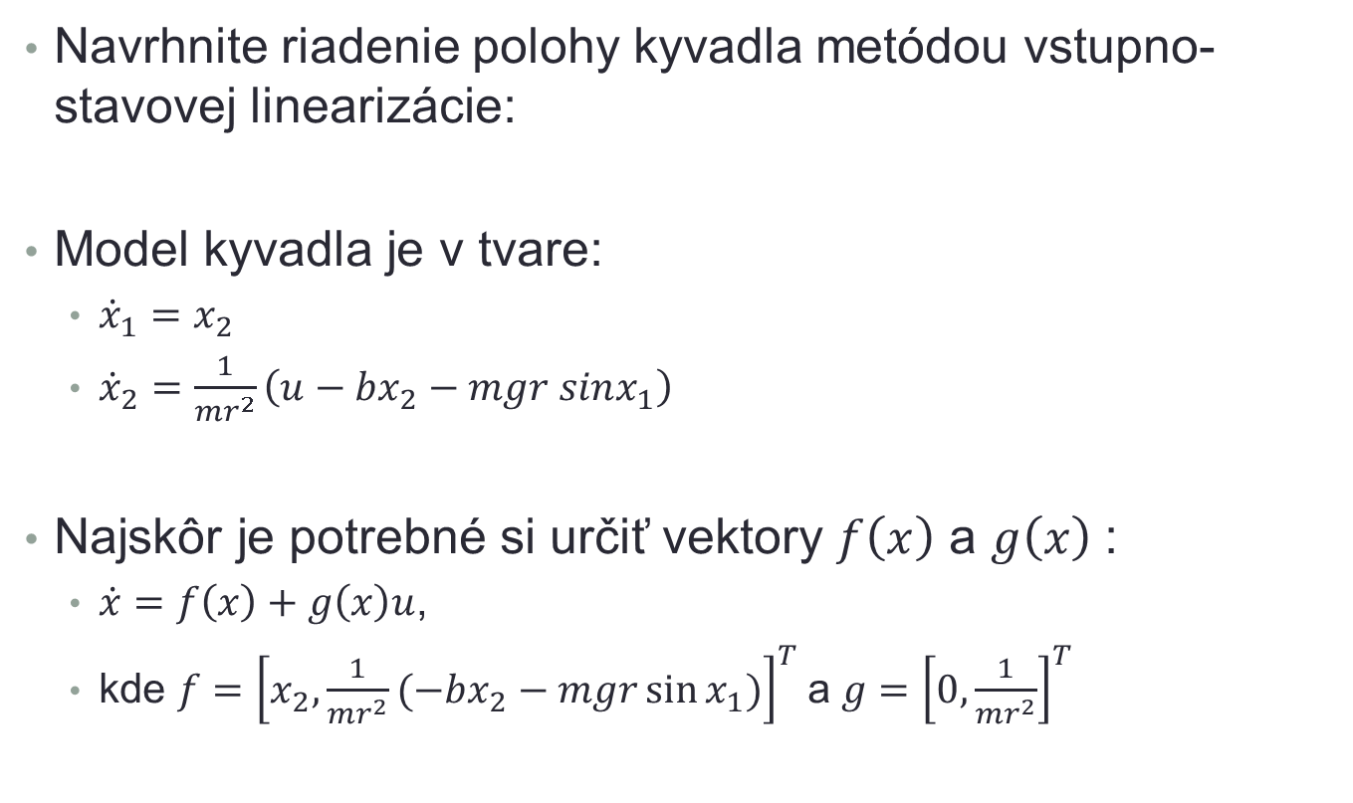
Príklad 6
Navrhnite riadenie polohy kyvadla metódou vstupno-stavovej linearizácie:
Model kyvadla je v tvare:
${\dot{x}}_{1}=x_{2}$
${\dot{x}}_{2}=\frac{1}{mr^{2}}\left(u−bx_{2}−mgr sinx_{1}\right)$
Najskôr je potrebné si určiť vektory $f\left(x\right)$ a $g\left(x\right)$ :
$\dot{x}=f\left(x\right)+g\left(x\right)u$,
kde $f={\left[x_{2},\frac{1}{mr^{2}}(−bx_{2}−mgr\sin{x_{1}})\right]}^{T}$a $g={\left[0,\frac{1}{mr^{2}}\right]}^{T}$

Slide 30
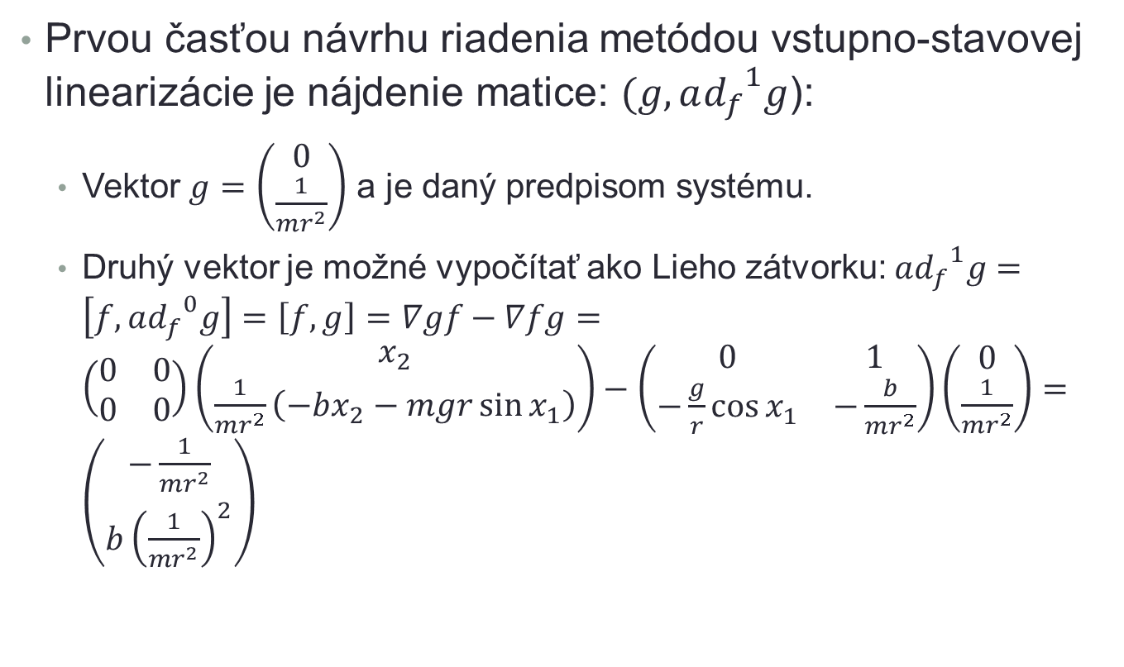
Príklad 6
Prvou časťou návrhu riadenia metódou vstupno-stavovej linearizácie je nájdenie matice: $(g,{ad_{f}}^{1}g$):
Vektor $g=\left(\begin{matrix}0 \\ \frac{1}{mr^{2}}\end{matrix}\right)$ a je daný predpisom systému.
Druhý vektor je možné vypočítať ako Lieho zátvorku: ${ad_{f}}^{1}g=\left[f,{ad_{f}}^{0}g\right]=\left[f, g\right]=∇gf−∇fg=\left(\begin{matrix}0 & 0 \\ 0 & 0\end{matrix}\right)\left(\begin{matrix}x_{2} \\ \frac{1}{mr^{2}}\left(−bx_{2}−mgr\sin{x_{1}}\right)\end{matrix}\right)−\left(\begin{matrix}0 & 1 \\ −\frac{g}{r}\cos{x_{1}} & −\frac{b}{mr^{2}}\end{matrix}\right)\left(\begin{matrix}0 \\ \frac{1}{mr^{2}}\end{matrix}\right)=\left(\begin{matrix}−\frac{1}{mr^{2}} \\ b{\left(\frac{1}{mr^{2}}\right)}^{2}\end{matrix}\right)$

Slide 31
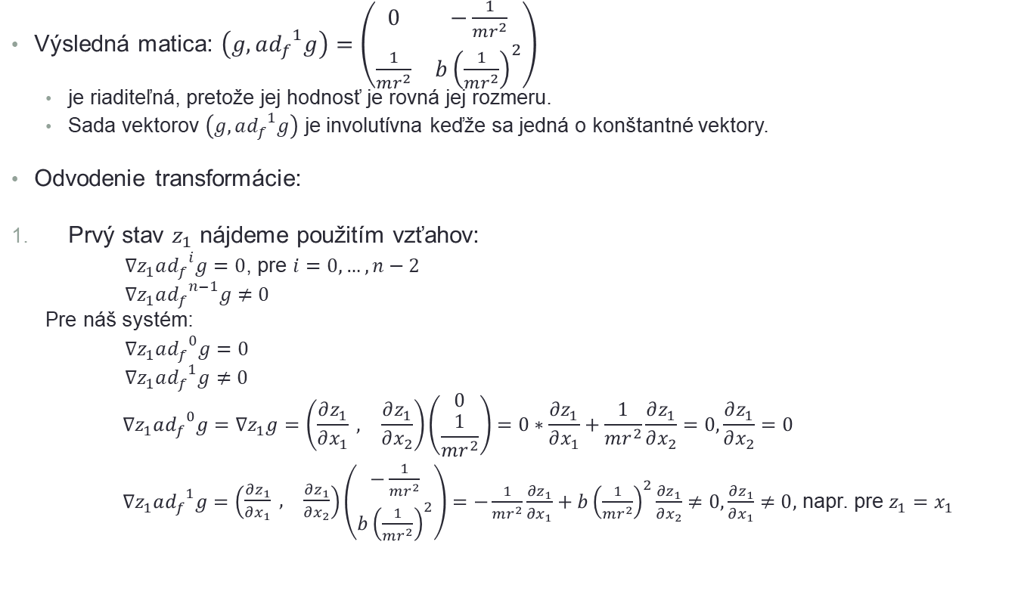
Príklad 6
Výsledná matica: $\left(g,{ad_{f}}^{1}g\right)=\left(\begin{matrix}0 & −\frac{1}{mr^{2}} \\ \frac{1}{mr^{2}} & b{\left(\frac{1}{mr^{2}}\right)}^{2}\end{matrix}\right)$
je riaditeľná, pretože jej hodnosť je rovná jej rozmeru.
Sada vektorov $\left(g,{ad_{f}}^{1}g\right)$ je involutívna keďže sa jedná o konštantné vektory.
Odvodenie transformácie:
Prvý stav $z_{1}$ nájdeme použitím vzťahov:
${∇z_{1}ad_{f}}^{i}g=0$, pre $i=0,…, n−2$
${∇z_{1}ad_{f}}^{n−1}g≠0$
Pre náš systém:
${∇z_{1}ad_{f}}^{0}g=0$
${∇z_{1}ad_{f}}^{1}g≠0$
$${∇z_{1}ad_{f}}^{0}g=∇z_{1}g=\left(\begin{matrix}\frac{∂z_{1}}{∂x_{1}} , & \frac{∂z_{1}}{∂x_{2}}\end{matrix}\right)\left(\begin{matrix}0 \\ \frac{1}{mr^{2}}\end{matrix}\right)=0∗\frac{∂z_{1}}{∂x_{1}}+\frac{1}{mr^{2}}\frac{∂z_{1}}{∂x_{2}}=0,\frac{∂z_{1}}{∂x_{2}}=0$$
${∇z_{1}ad_{f}}^{1}g=\left(\begin{matrix}\frac{∂z_{1}}{∂x_{1}} , & \frac{∂z_{1}}{∂x_{2}}\end{matrix}\right)\left(\begin{matrix}−\frac{1}{mr^{2}} \\ b{\left(\frac{1}{mr^{2}}\right)}^{2}\end{matrix}\right)=−\frac{1}{mr^{2}}\frac{∂z_{1}}{∂x_{1}}+b{\left(\frac{1}{mr^{2}}\right)}^{2}\frac{∂z_{1}}{∂x_{2}}≠0, \frac{∂z_{1}}{∂x_{1}}≠0,$ napr. pre $z_{1}=x_{1}$

Slide 32
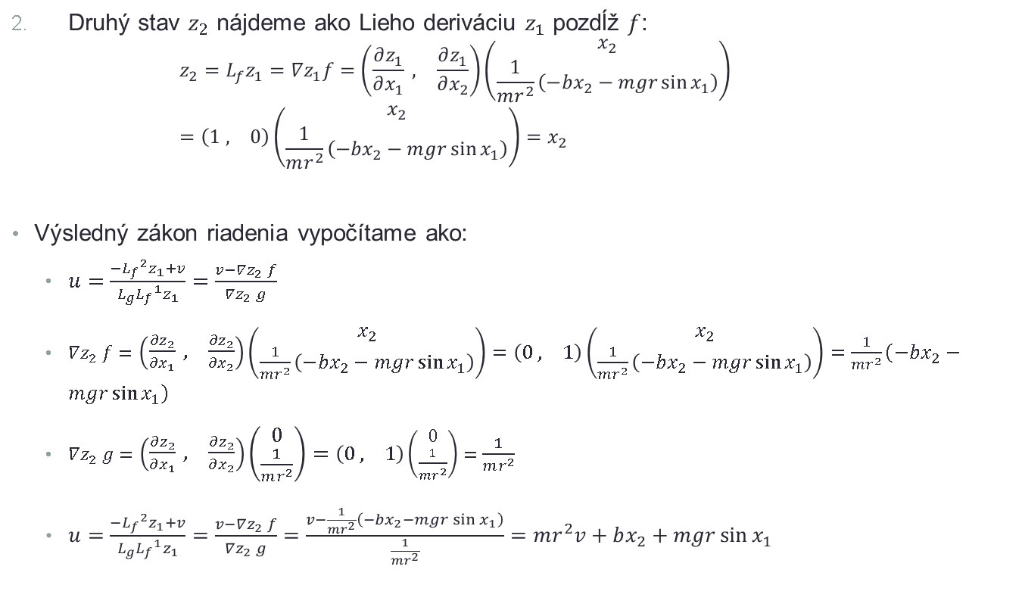
Príklad 6
Druhý stav $z_{2}$ nájdeme ako Lieho deriváciu $z_{1}$ pozdĺž $f$:
$$z_{2}=L_{f}z_{1}=∇z_{1}f=\left(\begin{matrix}\frac{∂z_{1}}{∂x_{1}} , & \frac{∂z_{1}}{∂x_{2}}\end{matrix}\right)\left(\begin{matrix}x_{2} \\ \frac{1}{mr^{2}}\left(−bx_{2}−mgr\sin{x_{1}}\right)\end{matrix}\right)=\left(\begin{matrix}1 , & 0\end{matrix}\right)\left(\begin{matrix}x_{2} \\ \frac{1}{mr^{2}}\left(−bx_{2}−mgr\sin{x_{1}}\right)\end{matrix}\right)=x_{2}$$
Výsledný zákon riadenia vypočítame ako:
$u=\frac{−{L_{f}}^{2}z_{1}+v}{L_{g}{L_{f}}^{1}z_{1}}=\frac{v−∇z_{2} f}{∇z_{2} g}$
$∇z_{2} f=$ $\left(\begin{matrix}\frac{∂z_{2}}{∂x_{1}} , & \frac{∂z_{2}}{∂x_{2}}\end{matrix}\right)\left(\begin{matrix}x_{2} \\ \frac{1}{mr^{2}}\left(−bx_{2}−mgr\sin{x_{1}}\right)\end{matrix}\right)=\left(\begin{matrix}0 , & 1\end{matrix}\right)\left(\begin{matrix}x_{2} \\ \frac{1}{mr^{2}}\left(−bx_{2}−mgr\sin{x_{1}}\right)\end{matrix}\right)=\frac{1}{mr^{2}}\left(−bx_{2}−mgr\sin{x_{1}}\right)$
$∇z_{2} g=$ $\left(\begin{matrix}\frac{∂z_{2}}{∂x_{1}} , & \frac{∂z_{2}}{∂x_{2}}\end{matrix}\right)\left(\begin{matrix}0 \\ \frac{1}{mr^{2}}\end{matrix}\right)=\left(\begin{matrix}0 , & 1\end{matrix}\right)\left(\begin{matrix}0 \\ \frac{1}{mr^{2}}\end{matrix}\right)=\frac{1}{mr^{2}}$
$u=\frac{−{L_{f}}^{2}z_{1}+v}{L_{g}{L_{f}}^{1}z_{1}}=\frac{v−∇z_{2} f}{∇z_{2} g}=\frac{v−\frac{1}{mr^{2}}\left(−bx_{2}−mgr\sin{x_{1}}\right)}{\frac{1}{mr^{2}}}=mr^{2}v+bx_{2}+mgr\sin{x_{1}}$

Slide 33
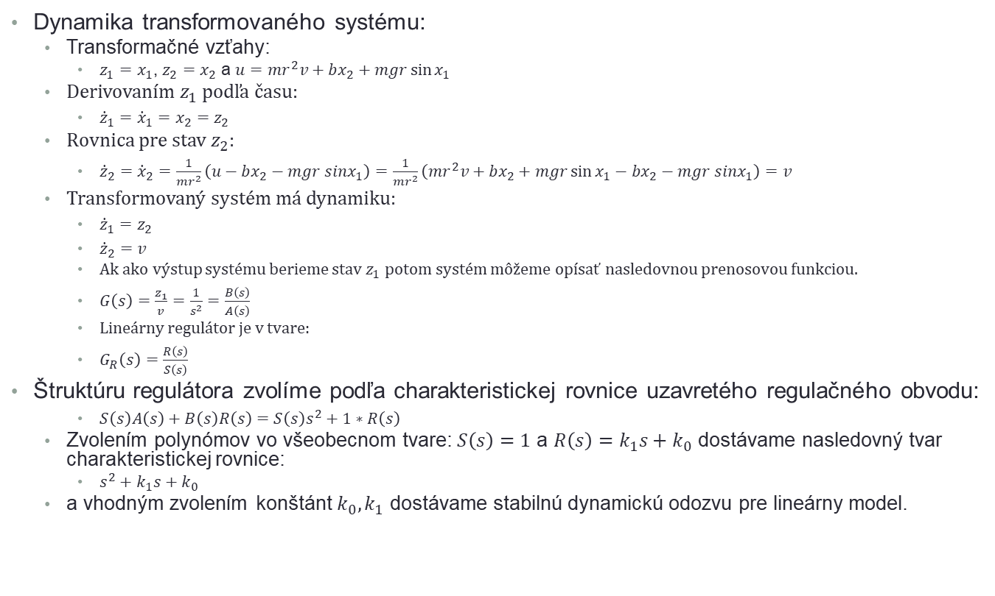
Príklad 6
Dynamika transformovaného systému:
Transformačné vzťahy:
$z_{1}=x_{1}$, $z_{2}$ $=x_{2}$ a $u=mr^{2}v+bx_{2}+mgr\sin{x_{1}}$
Derivovaním $z_{1}$ podľa času:
${\dot{z}}_{1}={\dot{x}}_{1}=x_{2}=z_{2}$
Rovnica pre stav $z_{2}$:
${\dot{z}}_{2}={\dot{x}}_{2}=\frac{1}{mr^{2}}\left(u−bx_{2}−mgr sinx_{1}\right)=\frac{1}{mr^{2}}\left(mr^{2}v+bx_{2}+mgr\sin{x_{1}}−bx_{2}−mgr sinx_{1}\right)=v$
Transformovaný systém má dynamiku:
${\dot{z}}_{1}=z_{2}$
${\dot{z}}_{2}=v$
Ak ako výstup systému berieme stav $z_{1}$ potom systém môžeme opísať nasledovnou prenosovou funkciou.
$G\left(s\right)=\frac{z_{1}}{v}=\frac{1}{s^{2}}=\frac{B\left(s\right)}{A\left(s\right)}$
Lineárny regulátor je v tvare:
$G_{R}\left(s\right)=\frac{R\left(s\right)}{S\left(s\right)}$
Štruktúru regulátora zvolíme podľa charakteristickej rovnice uzavretého regulačného obvodu:
$S\left(s\right)A\left(s\right)+B\left(s\right)R\left(s\right)=S\left(s\right)s^{2}+1∗R\left(s\right)$
Zvolením polynómov vo všeobecnom tvare:$S\left(s\right)=1$ a $R\left(s\right)=k_{1}s+k_{0}$ dostávame nasledovný tvar charakteristickej rovnice:
$s^{2}+k_{1}s+k_{0}$
a vhodným zvolením konštánt $k_{0},k_{1}$ dostávame stabilnú dynamickú odozvu pre lineárny model.

Slide 34
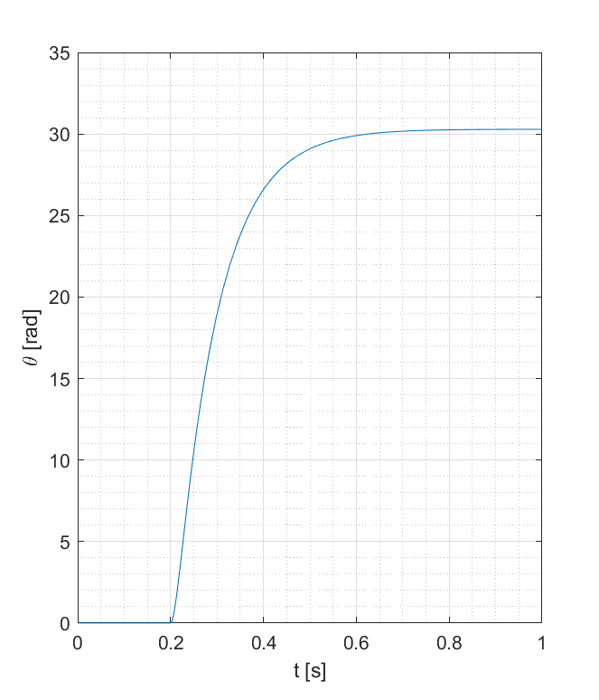
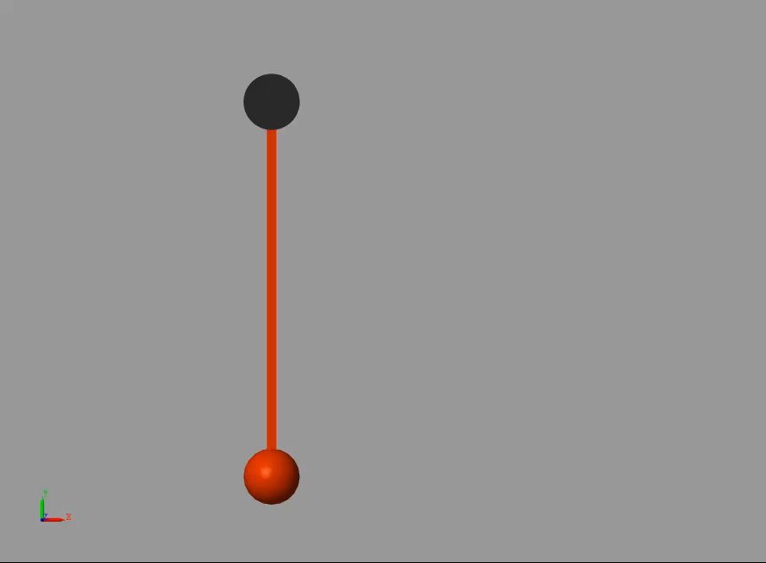
Príklad 6 – Kyvadlo

Slide 35
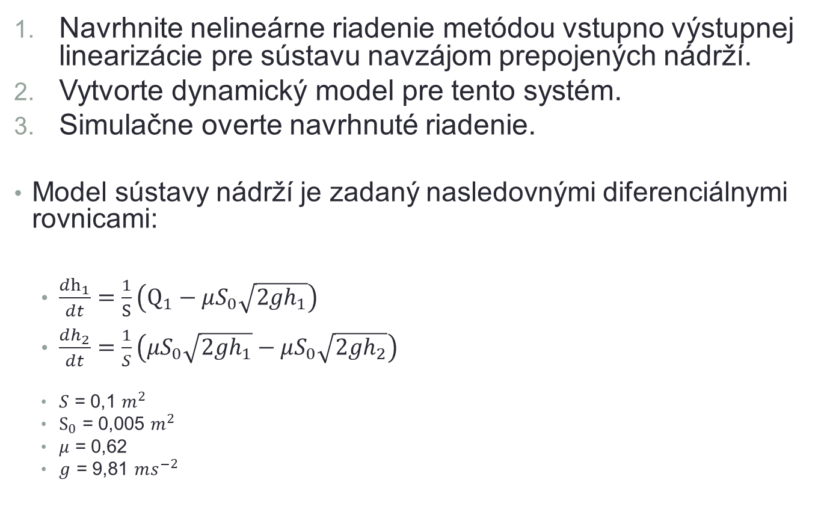
Cvičenie 11: Návrh riadenia
Navrhnite nelineárne riadenie metódou vstupno výstupnej linearizácie pre sústavu navzájom prepojených nádrží.
Vytvorte dynamický model pre tento systém.
Simulačne overte navrhnuté riadenie.
Model sústavy nádrží je zadaný nasledovnými diferenciálnymi rovnicami:
$\frac{dh_{1}}{dt}=\frac{1}{S}\left(Q_{1}−μS_{0}\sqrt{2gh_{1}}\right)$
$\frac{dh_{2}}{dt}=\frac{1}{S}\left(μS_{0}\sqrt{2gh_{1}}−μS_{0}\sqrt{2gh_{2}}\right)$
$S$ = 0,1 $m^{2}$
$S_{0}$ = 0,005 $m^{2}$
$μ$ = 0,62
$g$ = 9,81 $ms^{−2}$

